Slide 1
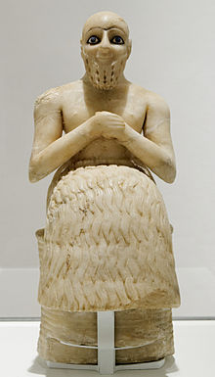
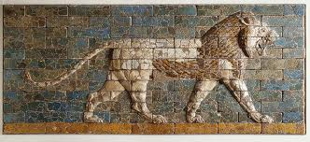
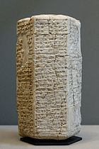
ARTE Y CULTURA I
CULTURAS DE LA ANTIGÜEDAD: MESOPOTAMIA
UNIDAD 1
PROFR. JESÚS PRÉSTAMO
PROFR. RAUL LEÓN

Slide 2
CULTURAS DE LA ANTIGÜEDAD: MESOPOTAMIA
Mesopotamia, voz derivada del griego que significa ‘la tierra entre ríos’: Tigris al oriente, Éufrates al poniente. Comprende las tierras fértiles entre ambos ríos. En la actualidad, coincide con las áreas no desérticas de Irak y el noreste de Siria.
El término alude principalmente a esta zona en la Edad Antigua que se dividía en Asiria, al norte y Babilonia al sur.
Babilonia, también conocida como Caldea, se dividía en Acadia (parte alta) y Sumeria (parte baja). Sus gobernantes eran llamados ‘patesi’.
Las denominaciones de ciudades como Ur o Nippur, de héroes legendarios como Gilgamesh, del Código Hammurabi, de los edificios conocidos como Zigurats (Torre de Babel), son originarios de la Mesopotamia Antigua. Episodios míticos como los del diluvio o la confusión de las lenguas se originaron en esta región.
La agricultura y la ganadería se consolidaron hacia el 6.000 y el 5.000 a.C., en el periodo Neolítico, en el que se desarrollaron las ciudades en la Mesopotamia interior.
Primeras culturas: Hassuna-Samarra (c. 5.600-5.000 a.C.) y Halaf (c. 5.600-4.000 a.C.).
Durante el periodo de El Obeid (c. 5.000-3.700 a.C.) se desarrollan técnicas cerámicas y de regadíos, y se construyen los primeros templos urbanos.
Durante el periodo Uruk (c. 3.000 a.C.) comienza a utilizarse la rueda y se desarrolla el cálculo. Aparecen las primeras formas de escritura, solo utilizada para el registro de las cuentas administrativas. Los primeros escritos grabados sobre tabletas de arcilla son dibujos formados por líneas que se conocen como pictogramas.

Slide 3
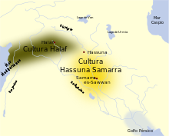
SUMERIA
CULTURAS HASSUNA-SAMARRA Y HALAF
( c. 6.000-4.000 a.C.)

Slide 4
CULTURAS DE LA ANTIGÜEDAD: MESOPOTAMIA
SUMERIOS
Después del 3.000 a.C., los sumerios crearon en la baja Mesopotamia varias ciudades-Estado, siendo la más conocida Uruk. Crecimiento económico basado en el desarrollo de técnicas de regadío. Se proclama un rey absoluto, que se hacía llamar ‘vicario’ del dios protector. Se construyen templos y la escritura cuneiforme recibe gran impulso.
Periodo dinástico arcaico: la historia de este periodo es relativamente poco conocida.
Imperio acadio: la prosperidad de los sumerios atrajo a diversos pueblos nómadas: tribus semitas árabes, hebreos y sirios que invadieron la región desde el 2.500 a.C., hasta establecer su dominio definitivo. Los acadios fueron el pueblo semita de mayor importancia.
Sargón, un usurpador de origen acadio, funda (c.2.350 a.C.) la nueva capital Agadé y conquista el resto de las ciudades sumerias. Funda el primer gran imperio de la historia. Sus sucesores como Naram-Sin (ver diapositiva) aplastan las sucesivas revueltas. Inicio de la decadencia de la cultura e idioma sumerios.
Renacimiento sumerio: En torno a 2.100 a.C., se consolida el poder de Ur (tercera dinastía) y extiende su hegemonía hasta el 2.003 a.C. En adelante predominará la cultura acadia y posteriormente Babilonia heredará el papel de los grandes imperio sumerios.

Slide 5
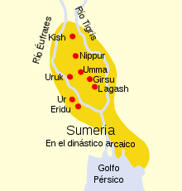
SUMERIA
PERIODO DINÁSTICO ARCAICO
(c. 3.000 a.C.)

Slide 6
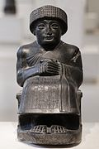
MESOPOTAMIA
Estatua del príncipe Gudea, patesi
(Lagash, c. 2.120 a.C.)

Slide 7
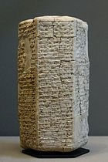
CULTURAS DE LA ANTIGÜEDAD: MESOPOTAMIA
Himno a Iddin-Dagan, rey de Larsa
Inscripciones cuneiformes en arcilla en sumerio hacia 1.950 a.C.

Slide 8
CULTURAS DE LA ANTIGÜEDAD: MESOPOTAMIA
BABILONIOS
En 1.792 a.C. Hammurabi llega al trono en la ciudad de Babilonia comenzando una política de expansión territorial, con la anexión de las provincias del norte, incluida Asiria.
La imagen de Hammurabi adquiere tintes míticos debido a sus conquistas y a su actividad constructora y de mantenimiento de los canales de riego y a la elaboración de códigos de leyes, como el código que lleva su nombre.
A la muerte de Hammurabi en 1.750 a.C., una serie de luchas intestinas debilitan a los sucesivos gobiernos propiciando una invasión de los hititas.
ASIRIOS
Se establecen en el norte de Babilonia hacia 1.250 a.C. Assur y Nínive sus ciudades más importantes. Monarcas más ilustres de estas dinastías: Assurnassirpal, Assurbanipal, Sargón y Senaquerib.
Babilonios entran a Asiria desde la meseta de Irán. En el 612 a.C, Nínive es conquistada y destruida.
Babilonia resurge con los caldeos, otra tribu semita, cuando fue refundada por su rey Nabopolasar. Su hijo y sucesor Nabucodonosor II ‘el grande’, considerado uno de los reyes babilónicos más importantes, extendió sus dominios desde Mesopotamia hasta Siria y la costa mediterránea.
Invasión persa: En el año 539 a.C., el rey persa Darío ocupa Babilonia y establece su poder en toda Mesopotamia.

Slide 9
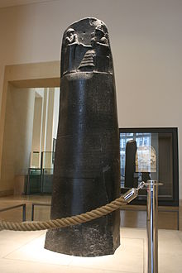
ESTELA CÓDIGO HAMMURABI
Museo del Louvre

Slide 10
CULTURAS DE LA ANTIGÜEDAD: MESOPOTAMIA
ARQUEOLOGÍA
Las culturas mesopotámicas fueron desenterradas y dadas a conocer por las exploraciones arqueológicas iniciadas en 1786 d.C., por los franceses y en las siguientes décadas por los ingleses. En el último tercio del siglo XIX les siguieron alemanes y estadunidenses. Muchos de estos vestigios se conservan en museos importantes de estos países.
CULTURA
Las culturas de Mesopotamia fueron pioneras en muchas ramas de conocimiento; desarrollaron la escritura que se denominó cuneiforme, en principio pictográfica y más adelante la fonética. Creación de los primeros códigos de leyes.
En arquitectura, desarrollaron importantes avances como la bóveda y la cúpula, crearon un calendario de 12 meses y 360 días e inventaron el sistema de numeración sexagesimal.
En las ciencias, además del cálculo, desarrollaron una matemática que permitía resolver ecuaciones hasta de tercer grado; conocían la constante Pi, raíces y potencias y podían calcular volúmenes y superficies.
En la astronomía hubo un importante desarrollo entre los babilonios quienes podían predecir fenómenos astronómicos. Desarrollaron un calendario lunar muy preciso que les permitía ajustar el calendario solar.
También se han encontrado tratados de medicina y registros de materiales geológicos.

Slide 11
CULTURAS DE LA ANTIGÜEDAD: MESOPOTAMIA
En la literatura, el lenguaje escrito fue usado originalmente para el registro de las cuentas administrativas; posteriormente se utilizó para narrar acontecimientos pasados. Destaca la epopeya de Gilgamesh, personaje legendario de la mitología sumeria.
La literatura sumeria comprende tres grandes temas: mitos, himnos y lamentaciones.
  Los mitos se refieren a la personalidad de sus dioses.
  Los himnos son alabanzas a dioses, reyes y ciudades o templos.
  Las lamentaciones relatan temas catastróficos como la destrucción de ciudades o el abandono de los dioses.
Algunas de estas historias es posible que se apoyasen en hechos históricos como guerras, inundaciones o la actividad constructora de un rey importante magnificados y distorsionados con el tiempo.
RELIGIÓN
La religión era politeísta: cada ciudad adoraba a sus propios dioses, aunque había algunos comunes a todos:
  Anu: dios del cielo y padre de los dioses.
  Nannar: dios de la luna.
  Shamash: dios del sol (hacia el 5.100 a.C., se llamaba Ninurta)
  Ishtar (Inanna o Astarté): diosa de la fecundidad y del amor.
  Ea: dios del agua y creador de los hombres.
  Enlil: dios de la agricultura (protector de deidades menores).
En el siglo XVII a. C., el rey Hammurabi unificó el Estado, hizo de Babilonia la capital del imperio e impuso como dios principal a Marduk, encargado de restablecer el orden celeste, de hacer surgir el mar y de esculpir el cuerpo del primer hombre.
Sus dioses estaban asociados a distintas actividades: tenían dioses de la ganadería, escritura, confección, etc. Cada ciudad-estado tenía su dios protector al que se le dedicaba el templo (zigurat).

Slide 12
CULTURAS DE LA ANTIGÜEDAD: MESOPOTAMIA
LENGUAS
El desarrollo temprano de la agricultura en la región hizo que numerosos pequeños grupos humanos se expandieran en la región por lo que la diversidad lingüística inicialmente fuera muy grande (Mito de la Torre de Babel y la confusión de las lenguas).
En Mesopotamia se reconocen dos grandes familias lingüísticas: indoeuropea (lenguas de diferentes ramas); y semítica (solo dos ramas).
ARTE
La sedentarización de los pueblos nómadas que inmigraban convirtiéndose en agricultores hizo que desarrollaran una cultura y un arte con una gran variedad de formas y estilos.
El arte en general mantiene bastante unidad en cuanto a su intencionalidad, cuyo resultado es un arte un poco rígido, geométrico y cerrado, pues, ante todo, tiene una finalidad práctica y no estética: se desarrolla al servicio de la sociedad.
La escultura representa a dioses, funcionarios o personas individualizadas (con su nombre grabado): busca sustituir a la persona más que representarla. Desarrollaron el realismo conceptual consistente en simplificar y regularizar las formas naturales según la ley de la frontalidad (parte derecha e izquierda simétricas) y al geometrismo (figura dentro de un esquema geométrico que solía ser el cilindro o el cono).
Las representaciones humanas mostraban indiferencia por la realidad, al contrario del realismo de los animales.
Algunos temas recurrentes de la escultura mesopotámica son toros monumentales, muy estilizados y realistas (genios protectores, monstruosos y fantásticos como todo lo sobrenatural en Mesopotamia).
Sus técnicas principales fueron el relieve monumental, la estela, el relieve parietal, el relieve de ladrillos esmaltados y el sello.

Slide 13
MESOPOTAMIA
ESCULTURA
Estatua del superintendente Ebih II, 52,5 cm de alto,
Procedente del templo de Ishtar en Mari,
Periodo acadio, c. 2.409 a.C. Museo del Louvre

Slide 14
CULTURAS DE LA ANTIGÜEDAD: MESOPOTAMIA
Pintura: las pocas muestras que existen se parecen al arte del periodo magdaleniense de la prehistoria. La técnica era la misma que en el relieve parietal, sin perspectiva. Los mosaicos (más perdurables y característicos) tenían un fin más bien decorativo.
La pintura se empleó para embellecer la arquitectura, es cromáticamente pobre: solo prevalecen el blanco, el azul y el rojo. Uso de la técnica del temple en mosaicos decorativos o azulejos. Los temas eran de sacrificios rituales con mucho realismo. Se representan figuras geométricas, personas, animales y monstruos. No se representan sombras.
En la pintura y grabados, la jerarquía se mostraba de acuerdo al tamaño de las personas representadas en la obra: los de más alto rango tenían mayor dimensión.
En la arquitectura utilizaron los dos sistemas constructivos básicos: abovedado y adintelado. Construyeron mosaicos pintados en colores vivos a manera de murales. No había ventanas y la luz se obtenía del techo. Sus motivos eran más de la vida terrenal que de ultratumba; edificaciones más representativas: templos y palacios
El templo era un centro religioso, económico y político. Tenía tierras de cultivo y rebaños, almacenes para conservar las cosechas y talleres para la elaboración de utensilios, trabajos en metal y cerámica.
Se desarrolló el urbanismo en ciudades como la Babilonia de Nabucodonosor. La extensa y antigua red de canales que unía los ríos Tigris, Éufrates y sus afluentes fueron importantes obras de ingeniería que impulsaron la agricultura y la navegación.

Slide 15
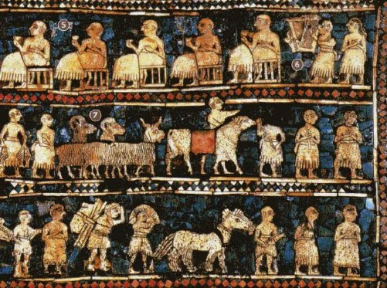
MESOPOTAMIA
Pintura sumerio-acadia
(c. 2.300 a.C.)

Slide 16
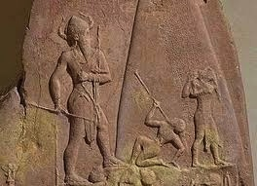
ARTE ANTIGUO DE MESOPOTAMIA
ESTELA DEL REY NARAM-SIN c. 2.270 a.C.
MUSEO DEL LOUVRE

Slide 17
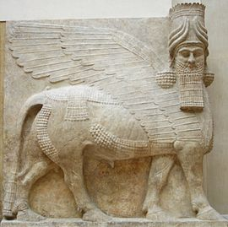
MESOPOTAMIA
ARTE ASIRIO
(c. 1.200 a.C.)

Slide 18
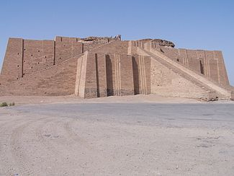
MESOPOTAMIA
ARQUITECTURA
Gran zigurat neo-sumerio de Ur, cerca de Nasiriya, Irak
(c. 2.000 a.C.)

Slide 19
CULTURAS DE LA ANTIGÜEDAD: MESOPOTAMIA
El desarrollo de la tecnología en Mesopotamia estuvo condicionado a los avances en el dominio del fuego, conseguidos mediante la mejora de la capacidad térmica de los hornos, con los cuales es posible conseguir yeso (a partir de los 300 °C) y cal (a partir de 800 °C). Con estos materiales se podía recubrir recipientes de madera y ponerlos al fuego directo, una técnica predecesora de la cerámica a la que se ha llamado ‘vajilla blanca’.
La cerámica alcanzó un desarrollo pleno hacia el IV milenio a.C., con la construcción de hornos donde el fuego y la cámara de cocción estaban bien diferenciados. Con el dominio de temperaturas superiores surgió la vitrificación: hacia el III milenio se conseguía fabricar pasta de vidrio y durante el II milenio a.C., objetos de vidrio.
La utilización de pequeños objetos metálicos tallados había sido una constante en la región desde el IV milenio a.C., Con el desarrollo de hornos más potentes aparece la metalurgia y la elaboración de objetos metálicos mediante la fundición y se comienzan a trabajar las aleaciones como el bronce.
Entre el 1.200 y el 1.000 a.C., se difunde el uso del hierro debido probablemente al descubrimiento de nuevas técnicas desarrolladas por los hititas y al norte de Siria.
Creaciones importantes de las culturas que habitaron Mesopotamia:
  La escritura cuneiforme
  La moneda
  La rueda
  Las primeras nociones de astrología y astronomía
  El sistema sexagesimal y el primer código de leyes, escrito por el rey Hammurabi
  La irrigación artificial
  El arado
  El bote y la vela
  La metalurgia del cobre y el bronce
  Un calendario de 12 meses y 360 días

Slide 20
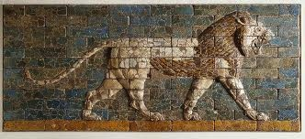
MESOPOTAMIA
Friso de la puerta de los leones, Susa c. 1.200 a.C.
Museo Nacional, berlín

Slide 21
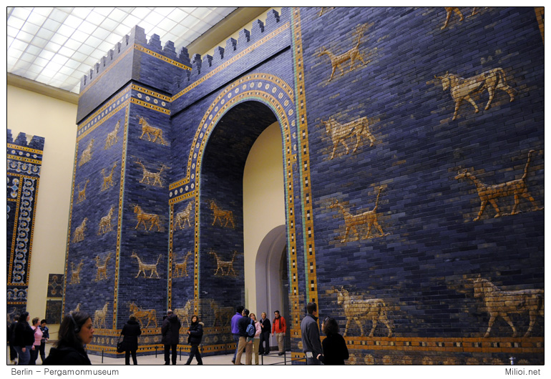
MESOPOTAMIA
CERÁMICA BABILONIA
Puerta de Ishtar
Construida en 575 a.C. por Nabucodonosor II
Museo de Pérgamo, Berlín

Slide 22
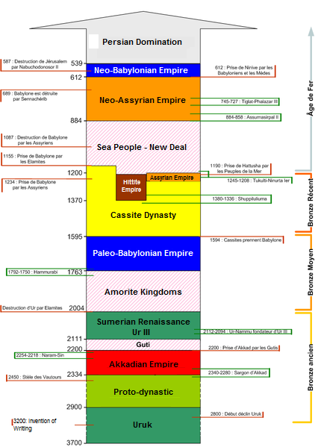
CRONOLOGÍA DE MESOPOTAMIA

Slide 23
GRANDES CIVILIZACIONES: MESOPOTAMIA
Insertar Película

Slide 24
MESOPOTAMIA: CULTURA Y ARTE
Insertar Película

